Slide 1
GIOCHIAMO CON LA CARTA
Ins. Carmela Sarpa
Classi 4D/E

Slide 2
Obiettivi:
Realizzare e riconoscere figure geometriche realizzate con la carta
Descrivere e definire gli elementi significativi di una figura.
Riconoscere simmetrie assiali nelle figure

Slide 3
Tempi di lavoro 2 ore per classe
Modalità di lavoro in DAD
Lavoro e discussione sull’argomento

Slide 4
Scheda n. 1
Ogni alunno prende un foglio rettangolare di dimensioni diverse e, dopo aver ascoltato le indicazioni dell’insegnante, costruisce la figura richiesta secondo le indicazioni di seguito riportate.
“Siete pronti? Ascoltate!
Da un rettangolo dovete costruire un triangolo rettangolo”
(Guardo le loro facce e sorrido)

Slide 5
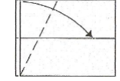
Piegate il rettangolo come indicato in figura con una piega orizzontale centrale, quindi portate, con una piegatura, il vertice in alto a sinistra sulla linea centrale

Slide 6
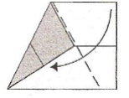
A questo punto portate il vertice in alto a destra, con una piegatura, sul lato obliquo precedentemente ottenuto .

Slide 7
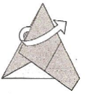
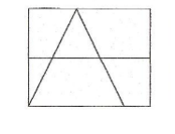
Apri il foglio
Hai ottenuto un triangolo equilatero

Slide 8
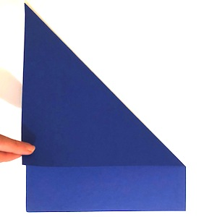
Scheda n.2
DA QUADRATO A TRIANGOLO RETTANGOLO ISOSCELE , PARTENDO SEMPRE DA UN FOGLIO RETTANGOLARE
( Mi accorgo che non tutti
ricordano come ottenere un
quadrato da un foglio
rettangolare.
Spiego il procedimento
e lo mostro)

Slide 9
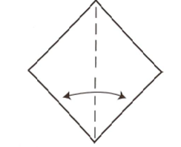
Dico di piegare il quadrato ottenuto lungo le diagonali
Elif:” Non ricordo cosa significa congruenti”
Tyler:” Due triangoli che sovrapposti coincidono si dicono congruenti”
BRAVI!!!

Slide 10
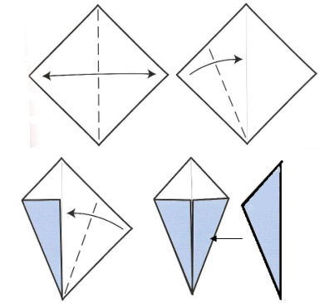
Scheda n.3
DA QUADRATO A TRIANGOLO SCALENO OTTUSANGOLO
Christian:”Questo è
più facile”
Saverio:”Non mi
sembra proprio”

Slide 11
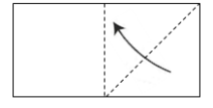
Scheda n.3
DAL RETTANGOLO AL PARALLELOGRAMMA
Si parte sempre da un foglio rettangolare piegato a metà in modo da ottenere due quadrati.
Riaperto il foglio partendo
dall’angolo in basso a destra
piegate lungo la diagonale
del quadrato individuato

Slide 12
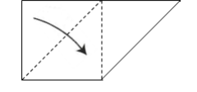
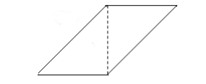
Fate la stessa cosa partendo dall’angolo in alto a sinistra
Ottenendo così il parallelogramma

Slide 13
Conclusioni
Gli alunni hanno affrontato questa esperienza con interesse ed entusiasmo. L’attività svolta è documentata anche da un video
Per la modalità con cui abbiamo lavorato, non sono mancate le difficoltà.
Molti mi hanno chiesto di ripetere questa attività quando ritorneremo in classe.
Saranno sicuramente accontentati

